Slide 1
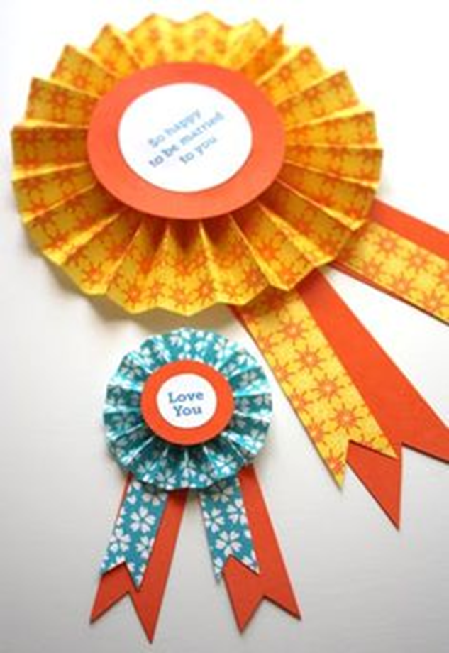
Декоративные ордена
Презентация
Метельковой Татьяны Васильевны,
учителя изобразительного искусства
МБОУ «СОШ N 2» г. Чебоксары
В презентации использованы фотографии из сети интернет

Slide 2
Для проведения праздников и вечеринок, развлекательно-игровых программ и соревнований всегда необходимы подарки. А еще лучше, если этот подарок будет памятным.
К такому виду подарков можно смело отнести самодельные шуточные ордена(медали). Вручать ордена можно за абсолютно любые заслуги: самый веселый, самый быстрый, самый умный, красивый и т.д. Такие ордена обязательно создадут атмосферу праздника и веселья.

Slide 3
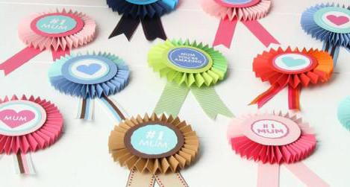
Необходимые материалы:
цветная бумага
декоративная лента
линейка
карандаш
клей
ножницы

Slide 4
Из цветной бумаги нарежьте полоски одинаковой ширины. Сложите из полосок аккуратную гармошку. Вы можете комбинировать цвета, для этого склеивайте гармошки разных цветов между собой.

Slide 8
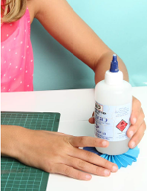
Теперь соедините концы гармошки при помощи клея. У вас должен получиться ровный круг.

Slide 9
На лицевую сторону приклейте круг с надписями или рисунком, а на противоположную приклейте ленточку, к которой можно прикрепить английскую булавку.

Slide 11
Варианты различных орденов

Slide 12
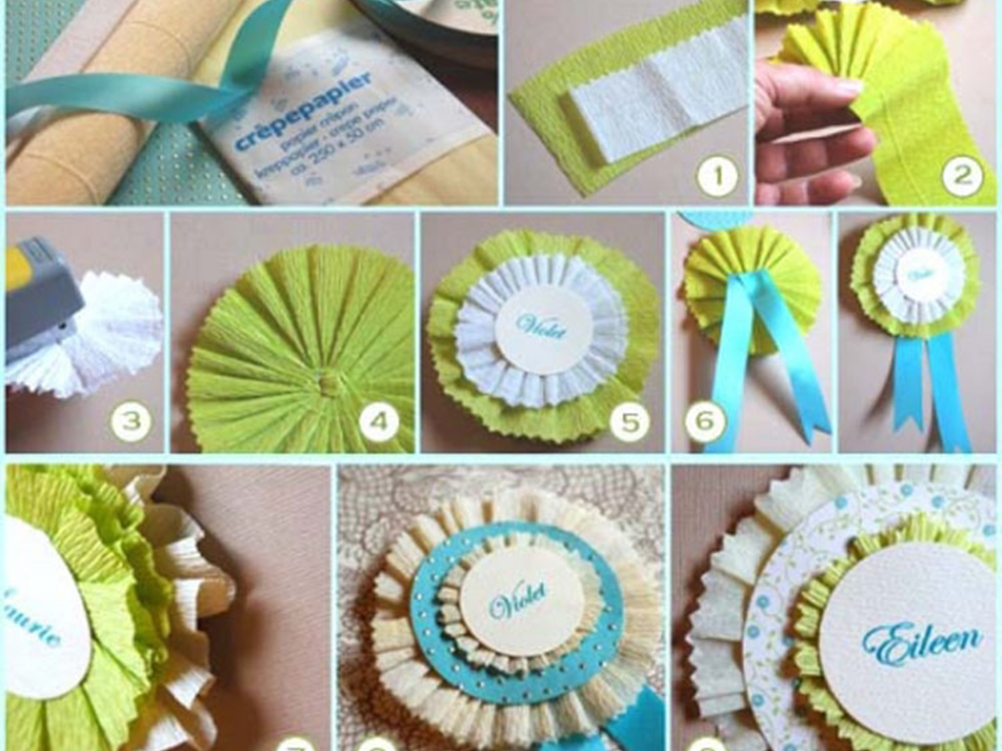

Slide 13
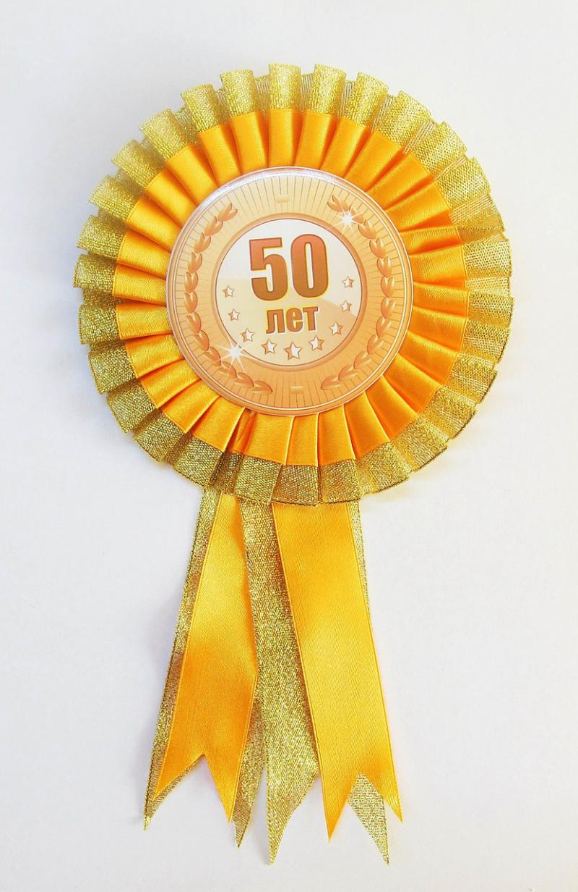

Slide 14
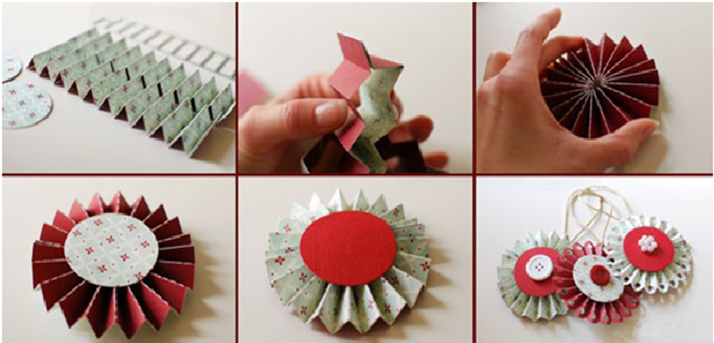

Slide 16
